Slide 1

Автоматизированная система бронирования авиабилетов
Выполнили:
Обучающиеся группы 6301-020302D
Бигильдин В.А.
Тамбовцев А.С.
Куприянов Р.В.
Козлов А.Р.
Фриз М.Е.
Руководитель:
Доцент кафедры ПС
Зеленко Л.С.
Курсовой проект по дисциплине
«Программная инженерия»
Самара 2025

Slide 2



Цель и задачи
Разработать автоматизированную систему бронирования
авиабилетов «Fasticket» с функциями администратора
Провести
анализ предметной области
Спроектировать системы
Реализовать систему
рассмотреть основные понятия;
изучить системы-аналоги;
построить диаграмму объектов предметной области.
составить спецификацию требований;
разработать прототипы интерфейса системы ;
разработать UML-проект системы.
разработать систему в соответствии со спецификацией требований;
проверить работоспособность.

Slide 3
01
Анализ предметной области

Slide 4

Описание предметной области
Программное обеспечение бронирования авиабилетов – это система бронирования, ориентированная на конкретного пользователя и использующаяся клиентами авиакомпаний для бронирования авиабилетов. Авиакомпании используют эти приложения для выполнения всех своих задач, связанных с бронированием и с оптимизацией его процесса.

Slide 5
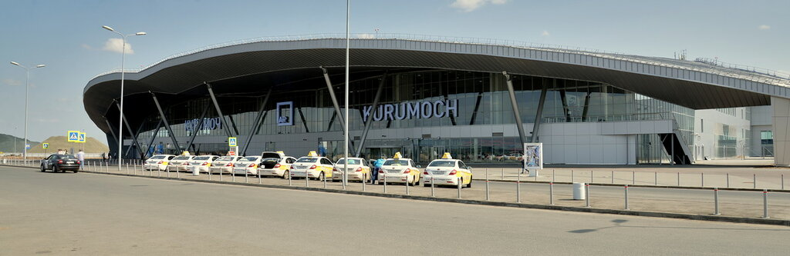
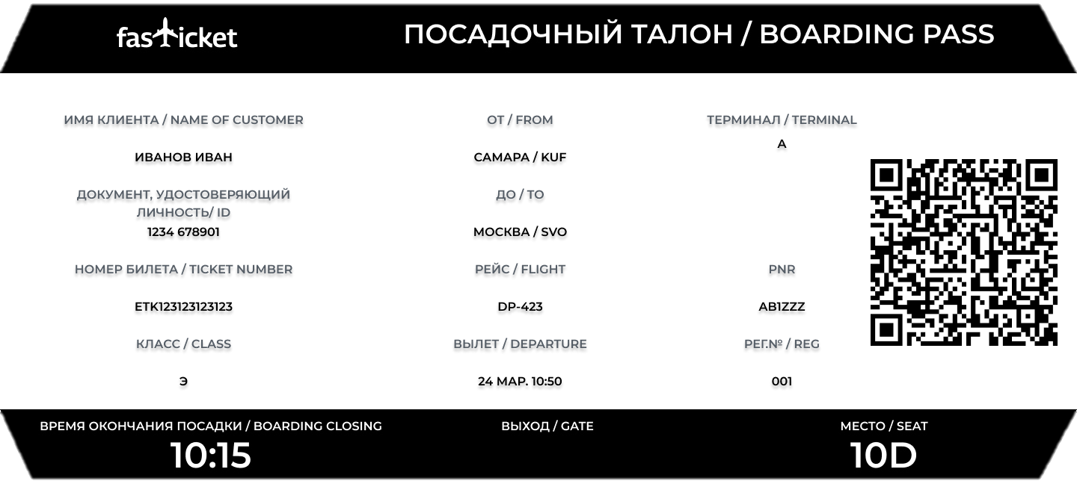
Описание предметной области
Аэропорт
Авиабилет

Slide 6
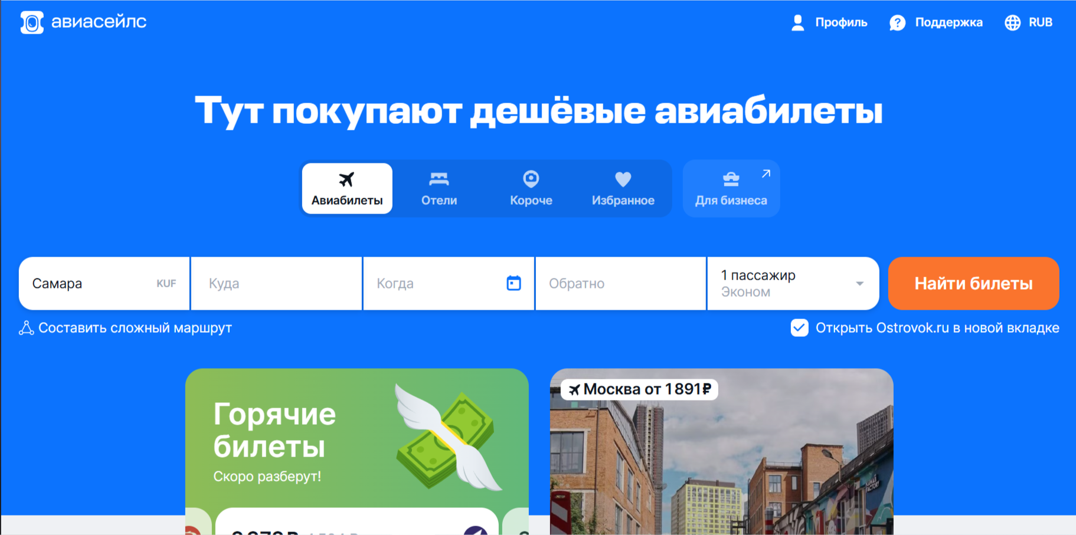
Aviasales
Достоинства:
интерфейс и служба поддержки на русском языке;
гибкие фильтры поиска;
интеграция с другими сервисами;
отсутствие наценок;
мобильная версия;
личный кабинет;
справочная информация.
Недостатки:
ограниченная база данных;
ограниченные возможности для профессионалов;
бронирование билетов происходит через сторонние системы;
задержка обновления данных.

Slide 7
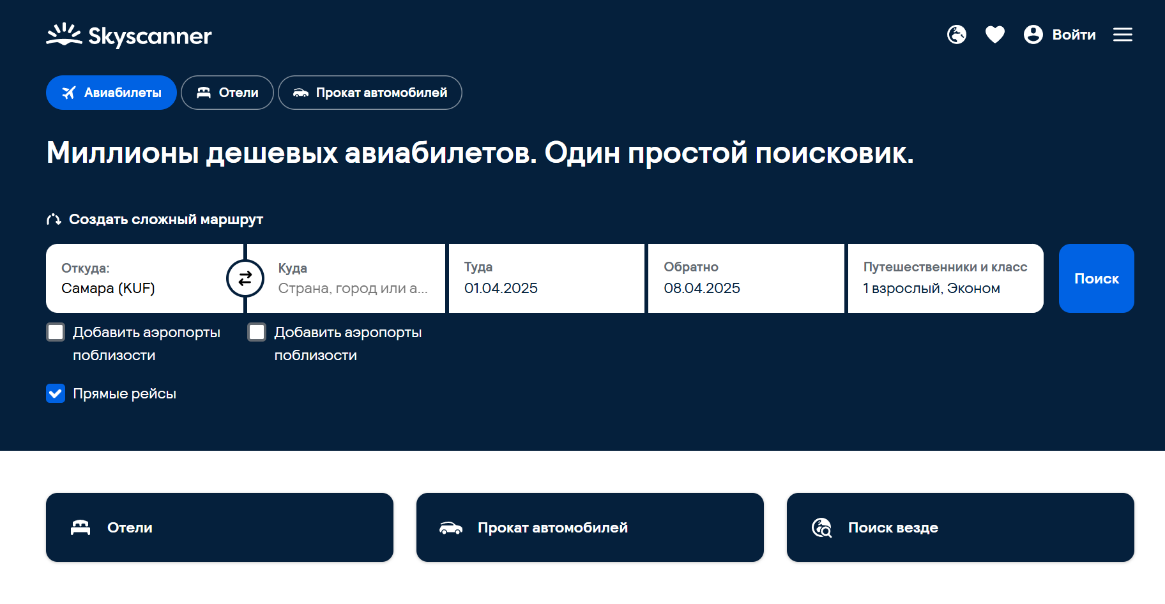
Skyscanner
Достоинства:
гибкость поиска;
интуитивно понятный интерфейс;
авторизация;
отсутствие наценок
мобильная версия
функция «отслеживать цены»;
интеграция с другими сервисами;
справочная информация.
Недостатки:
неактуальность цен;
нет отображения рейсов на территории РФ;
бронирование билетов происходит через сторонние системы;
небольшое количество авиакомпаний.

Slide 8
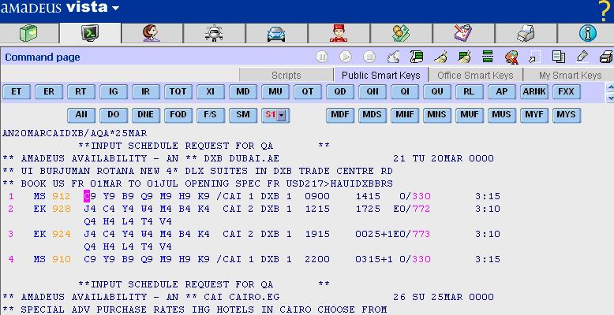
Amadeus
Достоинства:
обширная база данных о рейсах и ценах;
высокая скорость обработки запросов;
широкие возможности для управления продажами;
стабильность работы;
интеграция с другими системами;
инструменты для создания индивидуальных маршрутов.
Недостатки:
сложный интерфейс;
необходимость постоянного обучения;
нет мобильной версии;
ограниченный доступ к некоторым низкобюджетным авиакомпаниям.

Slide 9
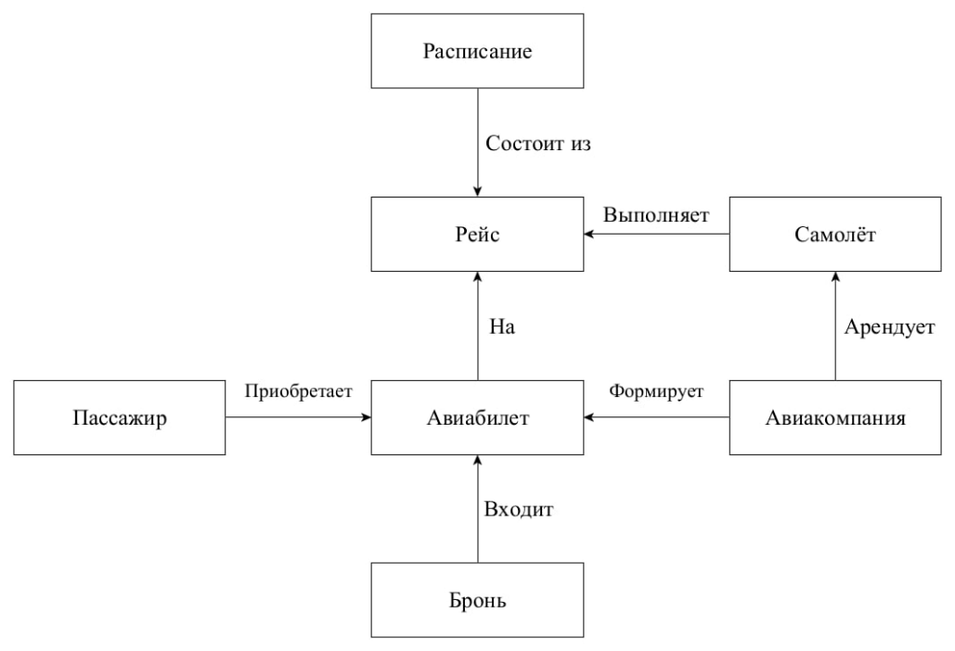
Диаграмма объектов предметной области

Slide 10
02
Проектирование системы

Slide 11
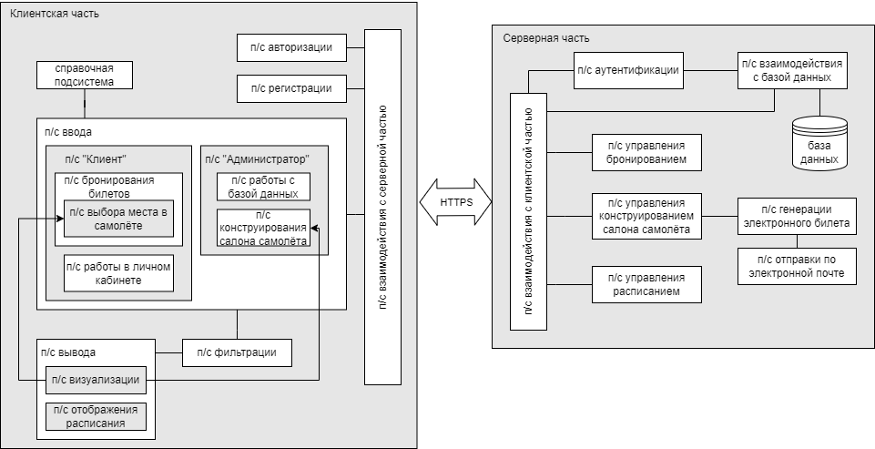
Структурная схема системы

Slide 12
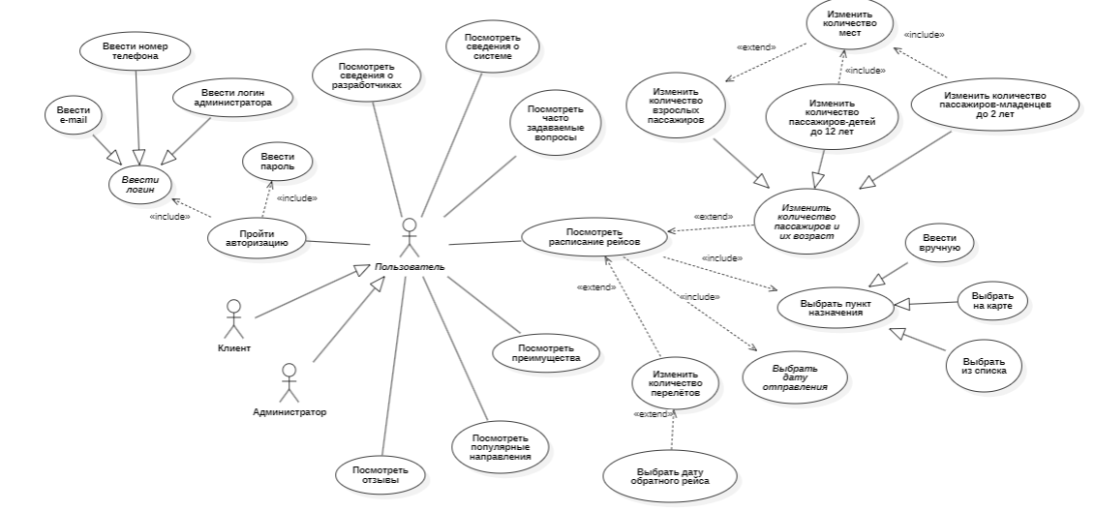
Диаграмма вариантов использования

Slide 13
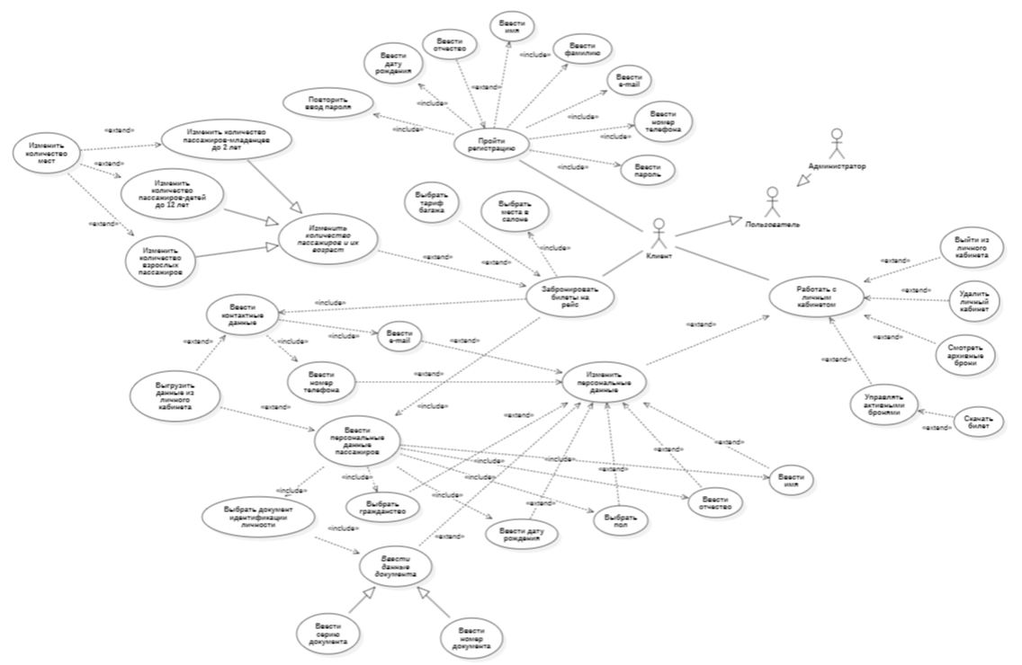
Диаграмма вариантов использования

Slide 14
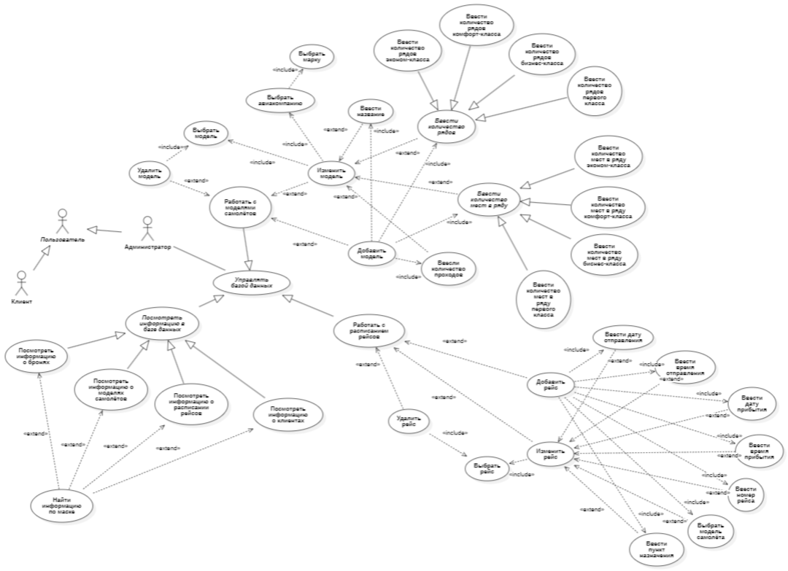
Диаграмма вариантов использования

Slide 15
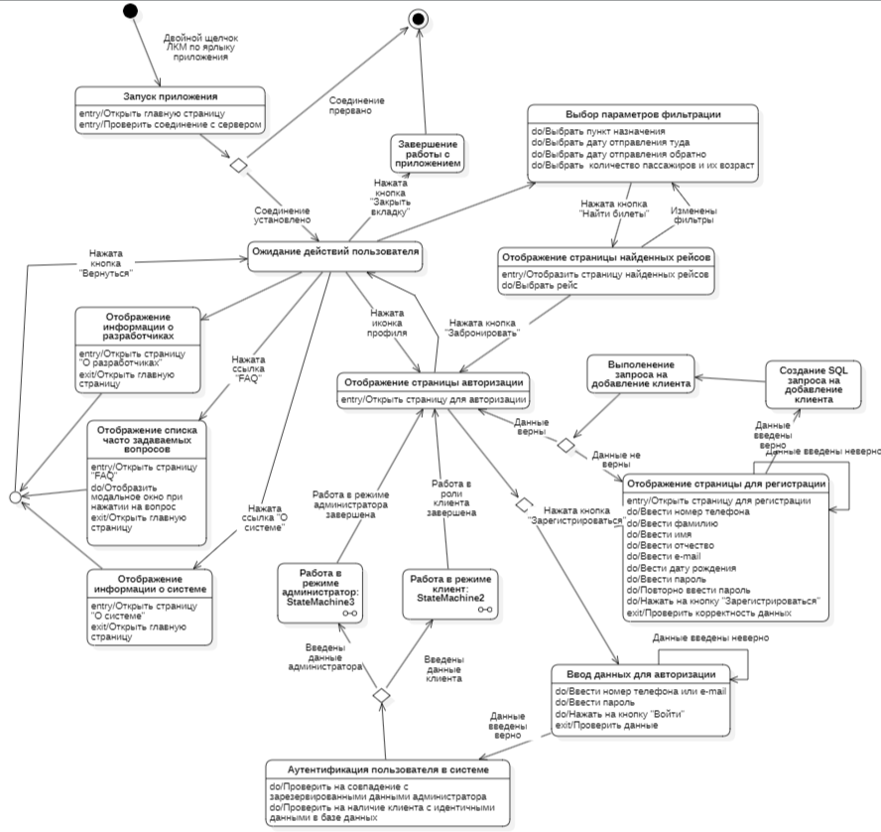
Диаграмма состояний

Slide 16
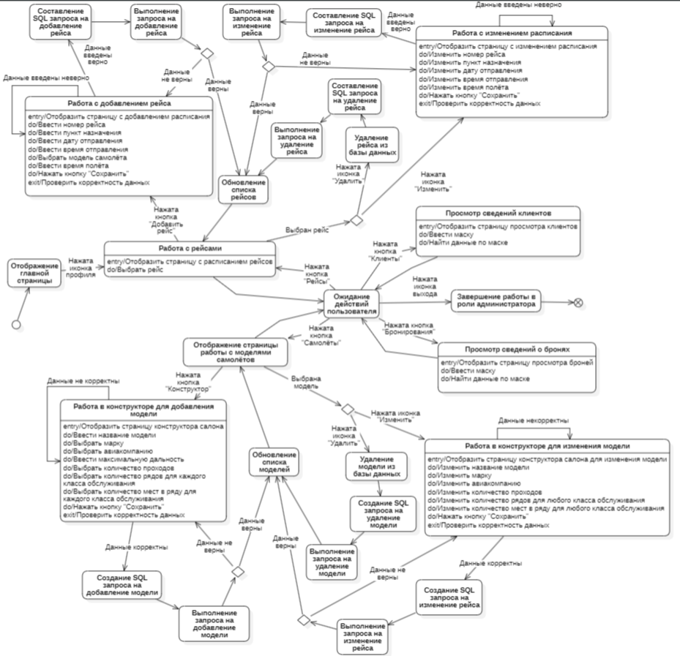
Диаграмма состояний

Slide 17
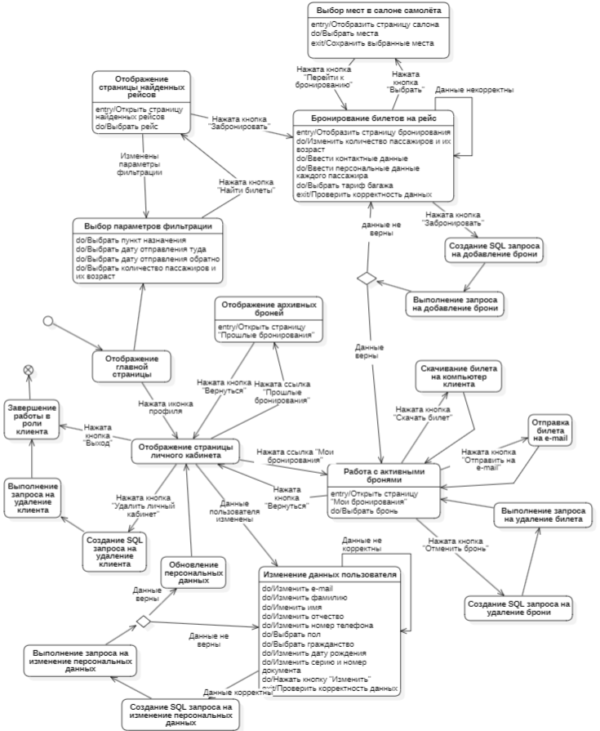
Диаграмма состояний

Slide 18




Выбор комплекса программных средств
Операционная система
Язык программирования
Windows 10, Windows 11
Java Spring, JavaScript, HTML, CSS
СУБД
Среда разработки
MySQL
IntelliJ IDEA Community

Slide 19
03
Реализация системы

Slide 20
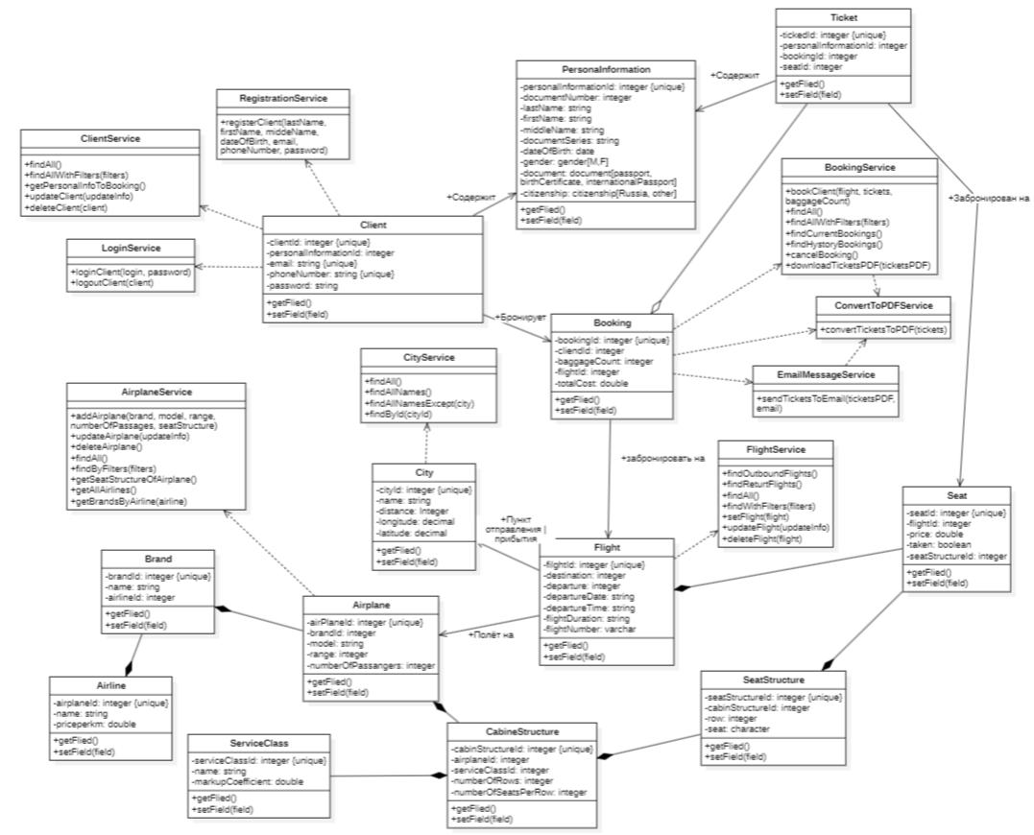
Диаграмма классов

Slide 21
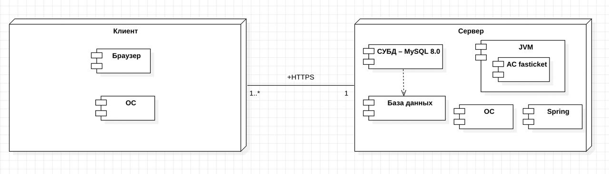
Диаграмма развёртывания

Slide 22
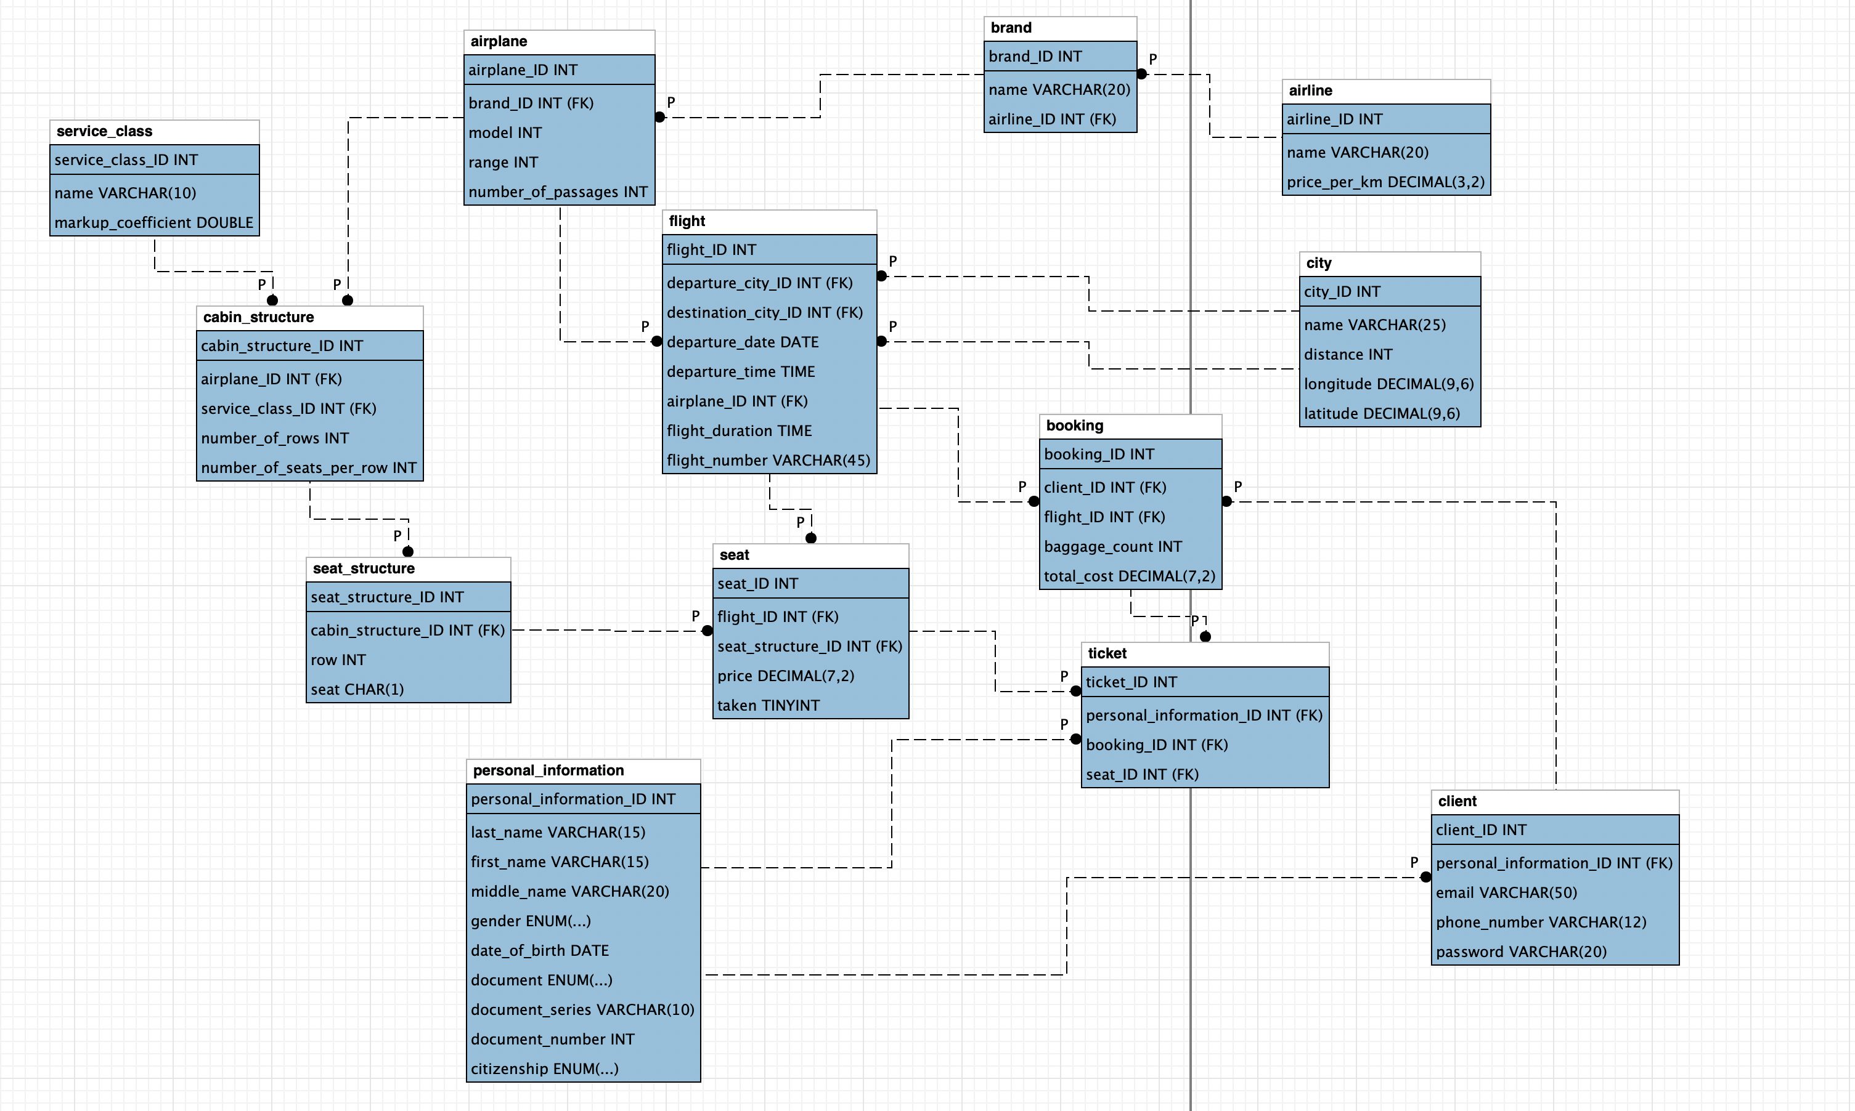
Физическая модель БД

Slide 23
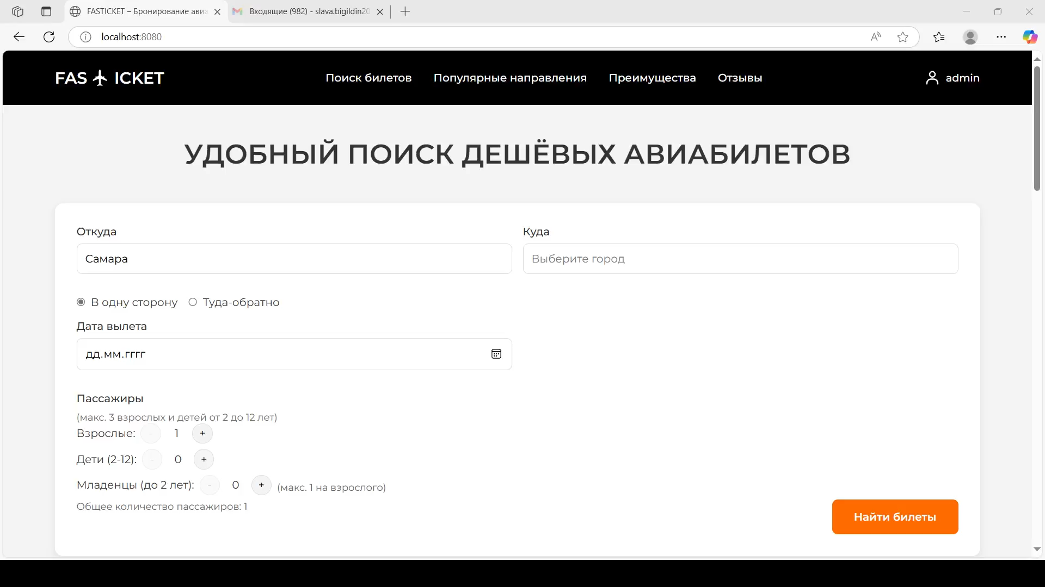
Демонстрация работы системы

Slide 24
Итоги работы
Проектирование системы
Реализация системы
Анализ предметной области
рассмотрены основные понятия;
изучены системы-аналоги;
построена диаграмма объектов предметной области.
составлена спецификация требований;
разработаны прототипы интерфейса и UML-проект системы.
разработана система в соответствии со спецификацией требований;
проверена работоспособность.

Slide 25


